Slide 1


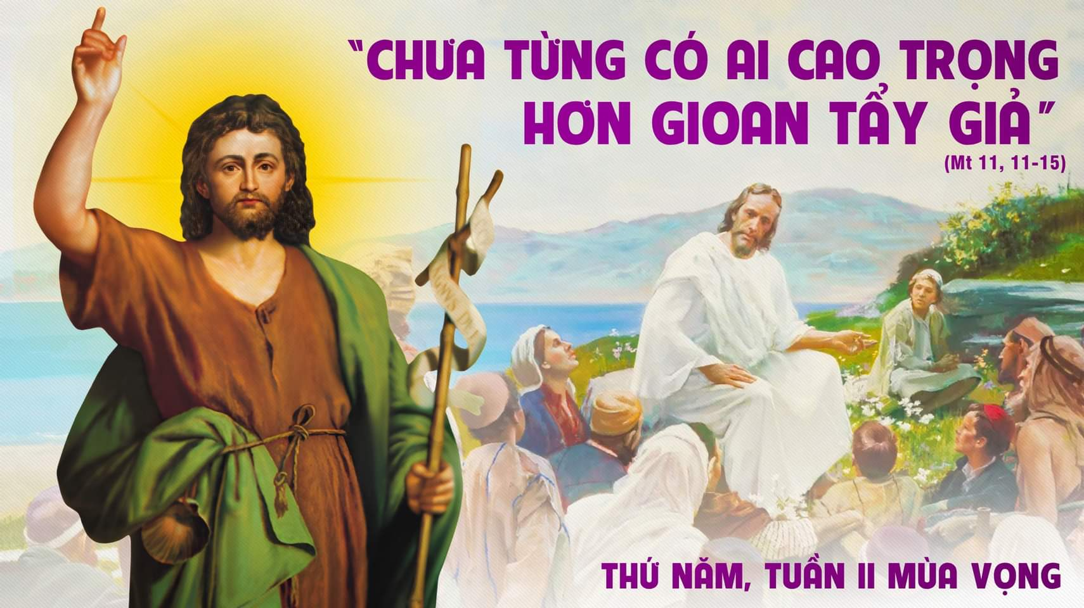

Slide 2
Ca Nhập Lễ
NÀY HỠI DÂN SI-ON
Trần Anh Linh

Slide 3
Đk: Này hỡi dân Si-on, kìa Đấng Cứu Độ muôn dân, Người sắp ngự đến, khiến lòng anh em hỷ hoan.

Slide 4
*** Này hỡi dân Sion, kìa Đấng Cứu Độ muôn dân, Người sắp ngự đến, khiến lòng anh em hỷ hoan.

Slide 5
Tk1: Người vừa lên tiếng, tiếng Người oai nghiêm, kìa Đấng Cứu Tinh muôn đời, đang đến cứu độ dân người, cho lòng anh em ngợp vui.

Slide 6
Đk: Này hỡi dân Si-on, kìa Đấng Cứu Độ muôn dân, Người sắp ngự đến, khiến lòng anh em hỷ hoan.

Slide 7
*** Này hỡi dân Sion, kìa Đấng Cứu Độ muôn dân, Người sắp ngự đến, khiến lòng anh em hỷ hoan.

Slide 8
Tk2: Bạn luôn vui sướng giữa đoàn hành hương, nhịp bước sánh vai lên đường, ca hát những điệu vui mừng, đi về nhà Chúa tình thương.

Slide 9
Đk: Này hỡi dân Si-on, kìa Đấng Cứu Độ muôn dân, Người sắp ngự đến, khiến lòng anh em hỷ hoan.

Slide 10
*** Này hỡi dân Sion, kìa Đấng Cứu Độ muôn dân, Người sắp ngự đến, khiến lòng anh em hỷ hoan.

Slide 12
Kinh Thương Xót

Slide 13
Xin Chúa thương xót chúng con. Xin Chúa thương (nguyện) xin Chúa thương, xin thương xót chúng con. Xin Chúa Ki-tô, xin Chúa Ki-tô thương xót chúng con.

Slide 14
** Xin Chúa Ki-tô, xin Chúa Ki-tô, thương xót chúng con. Xin Chúa thương xót chúng con, xin thương xót chúng con. Xin thương xót chúng con.

Slide 16
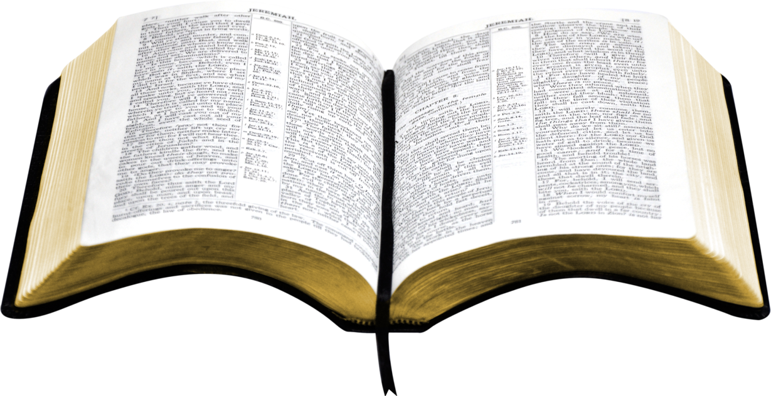
Bài Đọc 1:
Bài trích sách Tiên tri I-sai-a.
“Ta là Đấng Thánh của Ít-ra-en, Ta là Đấng Cứu Chuộc ngươi”.
Is 41, 13-20

Slide 17
Đáp ca:
Tv 144, 1 và 9. 10-11. 12-13ab
Chúa là Đấng từ bi nhân hậu, Ngài chậm giận và rất giàu tình thương.

Slide 18
Alleluia-alleluia:
Lạy Chúa, xin hãy đến viếng thăm chúng con trong bình an, để tâm hồn chúng con được hoàn toàn vui mừng trước nhan Chúa.
Alleluia.

Slide 20
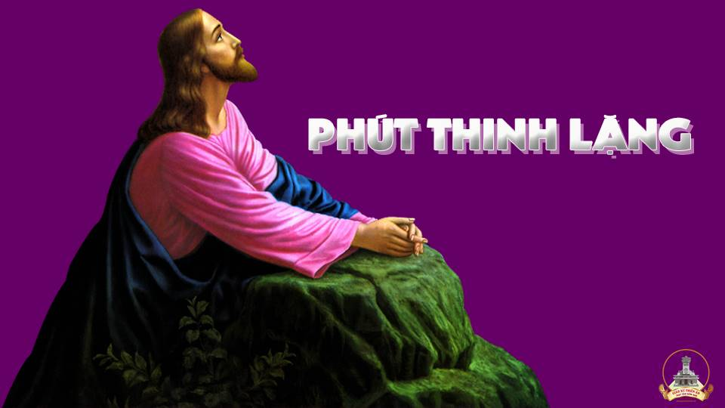

Slide 22

Dâng Niềm Cảm Mến
Phanxico

Slide 23
Tk1: Như dòng nến trôi trên bàn thờ, tâm hồn con lâng lâng tìm cảm mến vô bờ. Xin tiến dâng đây con tim ươm bao ước mong, hằng muốn sắt son một đời mến yêu.

Slide 24
Đk: Kính tiến Chúa tình yêu bao nhiêu là có gì. Xin Chúa thánh hóa lòng con, tình yêu mới bước tới ngày mai.

Slide 25
Tk2: Bao ngày tháng xuôi theo dòng đời, tâm hồn con lênh đênh tìm hạnh phúc mong chờ, xin Chúa thương tim con đây trông mong đến Ngài, là núi đá che chở hoài tháng năm.

Slide 26
Đk: Kính tiến Chúa tình yêu bao nhiêu là có gì. Xin Chúa thánh hóa lòng con, tình yêu mới bước tới ngày mai.

Slide 27
Tk3: Như giọt nước tan trong rượu lành, tâm hồn con hân hoan hòa nhịp với muôn người. Xin Chúa thương cho muôn nơi an vui thái bình. Tình Chúa thắm trong cuộc đời ước mơ.

Slide 28
Đk: Kính tiến Chúa tình yêu bao nhiêu là có gì. Xin Chúa thánh hóa lòng con, tình yêu mới bước tới ngày mai.

Slide 30
Thánh Thánh Thánh

Slide 31
Thánh! Thánh! Thánh! Chúa là Thiên Chúa các đạo binh. Trời đất đầy vinh quang Chúa. Hoan hô Chúa trên các tầng trời.

Slide 32
** Hoan hô Chúa trên các tầng trời. Chúc tụng Đấng ngự đến nhân danh Chúa. Hoan hô Chúa trên các tầng trời, hoan hô Chúa trên các tầng trời.

Slide 34
Lạy Chiên Thiên Chúa

Slide 35
Lạy Chiên Thiên Chúa, Đấng xoá tội trần gian, xin thương xót chúng con. Lạy Chiên Thiên Chúa, Đấng xoá tội trần gian,

Slide 36
** xin thương xót, xin thương xót chúng con. Lạy Chiên Thiên Chúa, Đấng xoá tội trần gian, xin ban bình an cho chúng con.

Slide 38
Kinh Dọn Mình
Trước Khi Rước Lễ

Slide 39
Lạy Chúa Giêsu, con tin thật Chúa đang ngự trong Bí Tích Thánh Thể. Chúa là Thiên Chúa thật và là người thật,

Slide 40
đã trở nên thần lương nuôi sống chúng con trên đường về quê trời. Chúa muốn ở trong con, và con cũng ước ao rước Chúa vào lòng,

Slide 41
để được ở lại trong Chúa Nhưng con biết, mình còn nhiều tội lỗi, chẳng đáng Chúa đến thăm.

Slide 42
Xin Chúa tẩy sạch tâm lòng con, để con nên trong trắng. Xin Chúa mở rộng hồn con, để con đừng từ chối Chúa điều gì.

Slide 43
Lạy Chúa Giêsu, con yêu mến Chúa lắm, xin Chúa mau đến với con. Lạy Mẹ Maria và Thánh Cả Giuse, xin giúp con dọn mình xứng đáng đón rước Chúa Giêsu. Amen.

Slide 45
Xin cộng đoàn lưu ý.
Để việc lên rước lễ được nghiêm trang, xin cộng đoàn hãy lần lượt đi theo thứ tự từng hàng ghế từ trên xuống dưới.

Slide 46
Ca Nguyện Hiệp Lễ
MÂY ƠI MƯA XUỐNG
Nguyễn Duy

Slide 47
Tk1: Ngàn mây ơi xin cùng mưa xuống, từ cao xanh xin đổ nguồn thánh ân. Những tháng năm từng giây ngóng chờ, gieo mưa đi mây mây ơi trần đời khấn xin.

Slide 48
Đk: Lạy trời thương đoái mưa xuống cho đời, lạy trời thương xót mưa xuống cho con người. Đấng Cứu Tinh Ngài hãy Giáng sinh xuống ơn an bình, ngàn dân tôn kính.

Slide 49
*** Đừng trì hoãn nữa, xin đến cứu độ, mỏi mòn trông Chúa đôi mắt hoen lệ mờ, Chúa Chúa ơi, tình con thiết tha vững tin nơi Ngài, ngàn năm chẳng phai.

Slide 50
Tk2: Đường thương đau rã rời chân bước, lần trong đêm mong ngày bừng ánh lên, Chúa Chúa ơi tội con ngất trời,Cha Cha ơi xin thương yêu một lần thứ tha.

Slide 51
Đk: Lạy trời thương đoái mưa xuống cho đời, lạy trời thương xót mưa xuống cho con người. Đấng Cứu Tinh Ngài hãy Giáng sinh xuống ơn an bình, ngàn dân tôn kính.

Slide 52
*** Đừng trì hoãn nữa, xin đến cứu độ, mỏi mòn trông Chúa đôi mắt hoen lệ mờ, Chúa Chúa ơi, tình con thiết tha vững tin nơi Ngài, ngàn năm chẳng phai.

Slide 53
Tk3: Niềm tin yêu trong lòng sám hối, là câu kinh khấn nguyện cùng Chúa thôi, thắp sáng lên bình minh chói ngời, cho say mê đưa con đi về đời thánh ân.

Slide 54
Đk: Lạy trời thương đoái mưa xuống cho đời, lạy trời thương xót mưa xuống cho con người. Đấng Cứu Tinh Ngài hãy Giáng sinh xuống ơn an bình, ngàn dân tôn kính.

Slide 55
*** Đừng trì hoãn nữa, xin đến cứu độ, mỏi mòn trông Chúa đôi mắt hoen lệ mờ, Chúa Chúa ơi, tình con thiết tha vững tin nơi Ngài, ngàn năm chẳng phai.

Slide 57
Kinh Cảm Ơn
Sau Khi Rước Lễ

Slide 58
Lạy Chúa Giêsu, con tin thật Chúa đang ngự trong lòng con. Con cung kính thờ lạy Chúa là Thiên Chúa uy nghi cao cả.

Slide 59
Con sung sướng vì Chúa đến thăm con, dù con không xứng đáng. Lạy Chúa Giêsu, xin ở với con mãi mãi trong suốt cuộc đời con.

Slide 60
Xin làm cho con nên giống Chúa: hiền hậu và khiêm nhường, chăm chỉ và bác ái, hiếu thảo và vui tươi.

Slide 61
Xin cho con nhớ rằng: Chúa đang ngự trong con, và con có bổn phận đem Chúa đến cho mọi nơi.

Slide 62
Ở nhà và ở trường, trong khu xóm và trên đường phố, để tất cả những người bạn của con nhận biết Chúa,

Slide 63
Sống vui vẻ và yêu thương nhau. Lạy Chúa Giêsu, con quyết tâm sống theo lời Chúa dạy, để đáp lại tình Chúa yêu con.

Slide 64
Có Chúa, con không sợ hy sinh. Có Chúa, con đủ sức tránh xa tội lỗi và sống trung thành với Chúa suốt đời con.

Slide 65
Lạy Chúa Giêsu, con yêu mến Chúa. Lạy Chúa Giêsu, con yêu mến Chúa biết bao. Amen.

Slide 67


Slide 68
Ca Kết Lễ
HÃY SẴN SÀNG
Mi Trầm

Slide 69
Đk: Này đoàn dân Chúa hãy sẵn sàng, vì lúc ta không ngờ thì Chúa sẽ đến. Này đoàn dân Chúa hãy sẵn sàng, vì lúc ta không ngờ thì Chúa đến gần.

Slide 70
Tk1: Hãy thắp nến sáng với bao việc lành, chờ ngày về nơi phúc vinh Thiên đàng.

Slide 71
Đk: Này đoàn dân Chúa hãy sẵn sàng, vì lúc ta không ngờ thì Chúa sẽ đến. Này đoàn dân Chúa hãy sẵn sàng, vì lúc ta không ngờ thì Chúa đến gần.

Slide 72
Tk2: Hãy sống xứng đáng với Cha Trên Trời, ngày dài trần gian tránh xa tội đời.

Slide 73
Đk: Này đoàn dân Chúa hãy sẵn sàng, vì lúc ta không ngờ thì Chúa sẽ đến. Này đoàn dân Chúa hãy sẵn sàng, vì lúc ta không ngờ thì Chúa đến gần.

